Slide 1
Rökfri och alkoholfri före och efter operation Ny vårdriktlinje i sydöstra sjukvårdsregionen

Slide 2
Bakgrund
Beslut om att införa ”alkoholfri före och efter operation” i hela sydöstra sjukvårdsregionen togs i region sjukvådsledningen (RSL) 2018
En arbetsgrupp inom sjukvårdsregionen har arbetat fram en ny vårdriktlinje och informationsmaterial till medarbetare, invånare och patienter
Det nya arbetssättet startar 1 november 2019

Slide 3
Vinster för patienten
Minskad infektionsrisk
Minskad risk för blödningar
Sårläkningen blir bättre
Postoperativa komplikationer minskar
Möjlighet till bättre levnadsvanor efter operationen
Notes:
Om man t ex kan tala om redan från början lägger in att det i de nya riktlinjerna ingår att dokumentera och följa upp hur många patienter som slutar röka och använda alkohol före och efter operation, så blir det automatiskt enklare att följa upp att riktlinjen följs också.

Slide 4
Patientens vårdcentral/hälsocentral
Opererande enhet
Remitterande enhet
Patient informeras om rökfri och alkoholfri före och efter operation (dokumenteras)
Opererande enhet
Patienten erbjuds stöd att vara rökfri och alkoholfri minst 4 veckor före och efter operationen
Beslut om operation och information om rökfri och alkoholfri före och efter operation (dokumenteras)
Patienten erbjuds stöd att vara rökfri och alkoholfri minst 4 veckor före och efter operationen
Patienten remitteras till vårdcentral/hälsocentral för kvalificerat rådgivande samtal kring tobak eller rådgivande samtal kring alkohol
Patienten är rökfri och alkoholfri minst 4 veckor före operationen
Operationsdatum bestäms och operationen genomförs

Slide 5
Remitterande enhets ansvar
Informera om rökfri och alkoholfri före och efter operation
Initiera kvalificerat rådgivande samtal kring tobak eller rådgivande samtal kring alkohol
Dokumentera i Cosmic att patienten fått information, patientens inställning och behov av stöd.

Slide 6
Opererande enhets ansvar
Informera om rökfri och alkoholfri före och efter operation
Dokumentera i Cosmic att patienten fått information, patientens inställning och behov av stöd.
Remittera till kvalificerat rådgivande samtal kring tobak eller rådgivande samtal kring alkohol
Säkerställ att patienten är rökfri och alkoholfri före operation
Notes:
Opererande läkare beslutar i varje enskilt fall om medicinska undantag föreligger.
Vid beslut om operation ansvarar opererande enhet ansvarar för:
Att informera om Rök- och alkoholfrihet före och efter operation.
Operationsplanerare ansvarar för att patienter som är i behov av stöd med rök- och alkoholfrihet före och efter operation sätts upp på en bevakningslista.
Om det av inkommande remiss inte framgår
Identifiera rökare.
Initiera tobaksavväjning (på egen eller annan enhet) hos rökande patient.
Identifiera patient med alkoholberoende och remittera till beroendeenhet.
Initiera rådgivande samtal hos patient som önskar stöd med och alkoholfrihet före och efter operation (på egen eller annan enhet).
Rökfrihet före och efter operation
Informerar patienten om meddela opererande enhet efter minst 4 veckors rökfrihet och att först då aktiveras operationsanmälan.
Operationsplanerare meddelar opererande läkare då patienten kontaktar vården efter minst 4 veckors rökfrihet. Opererade läkare aktiverar då operationsanmälan.
Alkoholfrihet före och efter operation
Vid behov av stöd för att göra uppehåll med alkohol inväntas svar på dessa åtgärder innan operationsdatum bestäms.
När datum för operationen är bestämt informerar operationsplaneraren patienten så att minst 4 veckors alkoholfrihet före och efter operationen kan planeras.
Om patient inte blir rök- och alkoholfri före operation tar opererande läkare ställning till om operation ska genomföras.

Slide 7
Vårdcentralens ansvar
Informera om rökfri och alkoholfri före och efter operation
Tillhandahålla kvalificerat rådgivande samtal kring tobak och rådgivande samtal kring alkohol.
Dokumentera

Slide 8
Stöd att sluta röka
1177 Vårdguiden (1177.se) – Liv och hälsa
Appen Rökfri och Fimpaa!
Sluta rökalinjen – Ring 020-84 00 00 eller gå in på slutarokalinjen.se
På apoteken kan du få hjälp med att välja nikotinersättningsmedel.
Tobaksavvänjare på vårdcentral/hälsocentral

Slide 9
Stöd att sluta dricka alkohol
1177 Vårdguiden – Liv och hälsa
Alkohollinjen – Ring 020-84 44 48 eller gå in på alkohollinjen.se
Alkoholrådgivare på vårdcentral/hälsocentral
Beroendemottagning

Slide 10
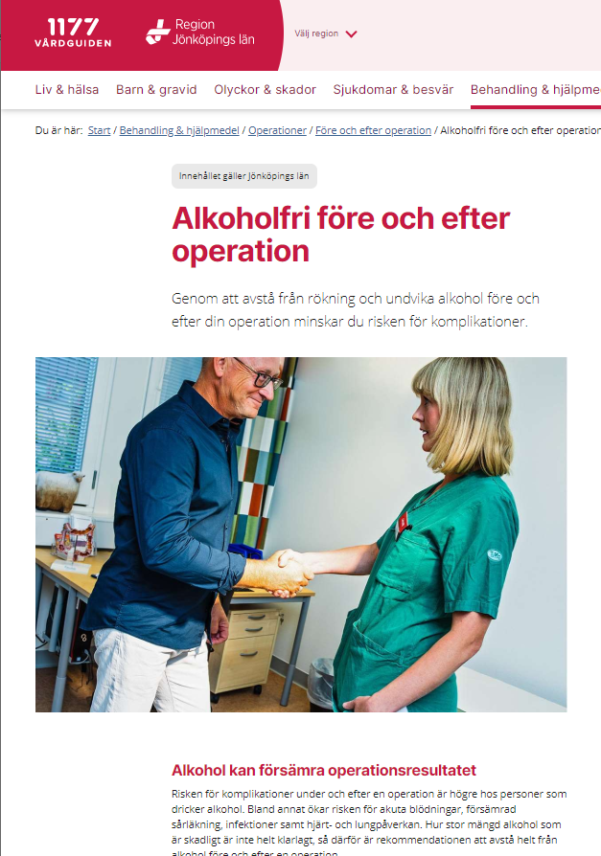
Kommunikation
Nyheter på intranät
Vårdriktlinje och processbilder på intranätet
APT-presentation
Film för invånare och personal
Personaltidning, invånartidning eller motsvarande
Regionala artiklar på 1177.se

Slide 11
www.sydostrasjukvardsregionen.se

